Slide 1
基于物理信息卷积神经网络的翼型管翅片散热器
流热性能预测与参数优化研究
硕士学位论文答辩
汇报人：XXX 导师：XXX教授
2026年6月

Slide 2
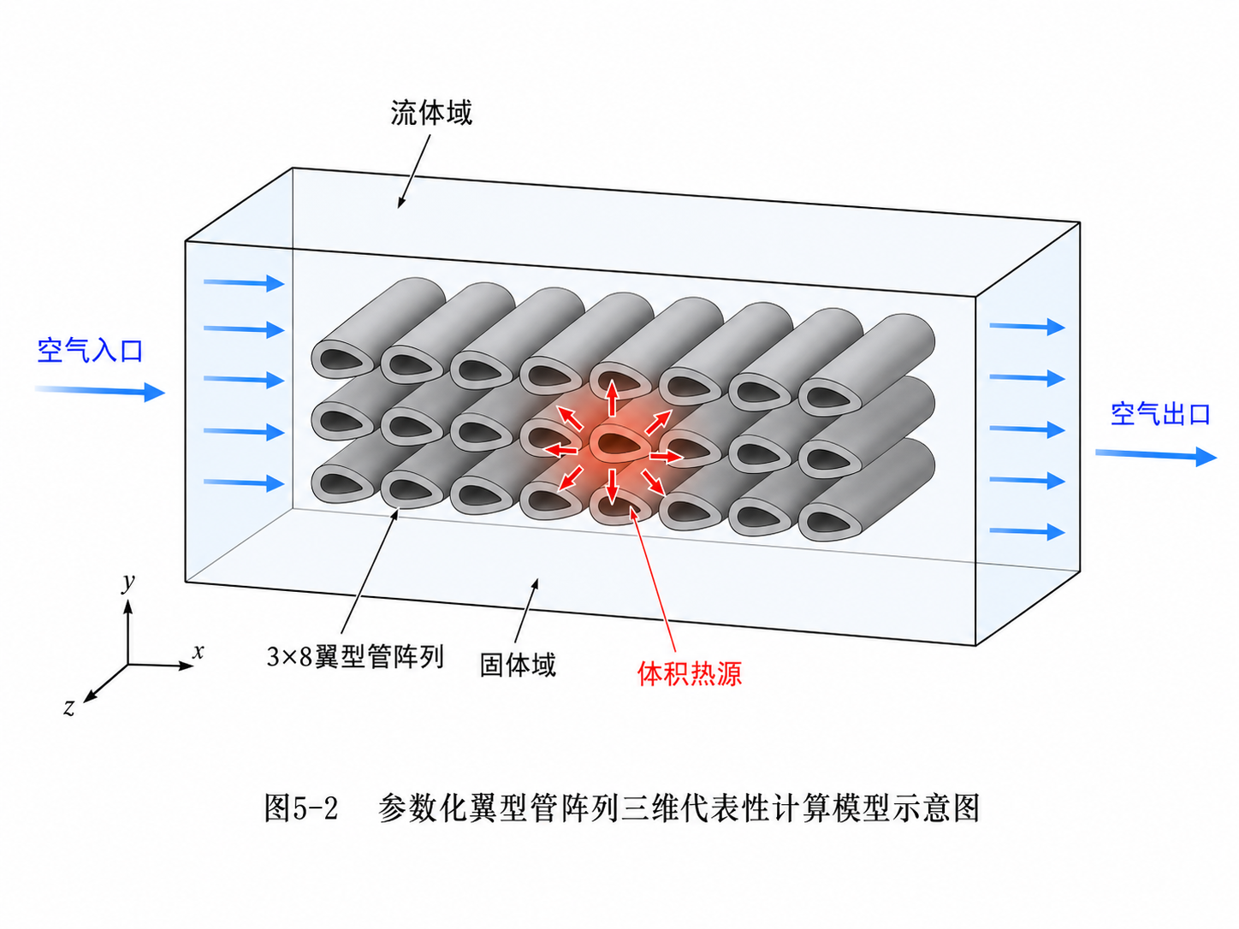
????????????????????????
? ??????????????????????????
? ??/??????????????????????????????
? ??????CFD???6???/????????????????
? ??????CFD???????????????????????????
???????????CFD????CFD???????????????? + ???? + CFD????
2

Slide 3
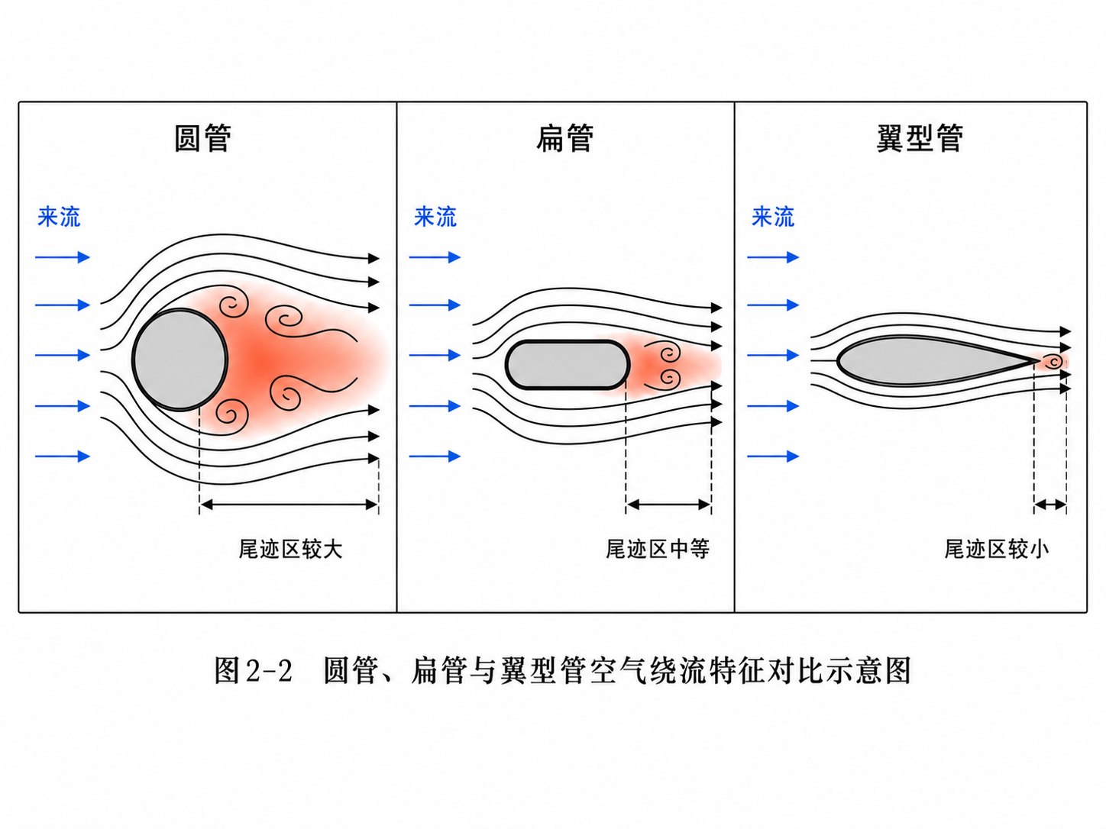
??????6????????????????
NACA四位数翼型参数化 + 管阵列排布参数
参数 | 含义 | 范围 | 类别
Ta | 最大弯度 | [0.02, 0.06] | 翼型截面
Twa | 最大弯度位置 | [0.2, 0.5] | 翼型截面
Tb | 最大厚度 | [0.06, 0.15] | 翼型截面
Ts | 横向间距 | [0.8, 1.5] | 阵列排布
Tt | 纵向间距 | [0.6, 1.2] | 阵列排布
Tad | 错排偏移 | [0, 0.6] | 阵列排布
?????NACA0012???? + 3?8????
?????X = [Ta, Twa, Tb, Ts, Tt, Tad]?
????????????????????????????????????????????
3

Slide 4
??CFD???????????????????
几何模型与边界条件
材料 | ρ(kg/m³) | μ(Pa·s) | k(W/(m·K)) | Cp(J/(kg·K))
空气 | 1.225 | 1.81×10⁻⁵ | 0.026 | 1005
铝 | 2700 | — | 237 | 900
? ???COMSOL Multiphysics 6.3?????????????
? ???3?8???????????????????
? ???????/??????????0 Pa????????
? ????????????????????????????
? ???????????????????????????????????
求解器配置
?????????-????????????Nu?f???????????
???????????????????????????????????????????????????
4

Slide 5
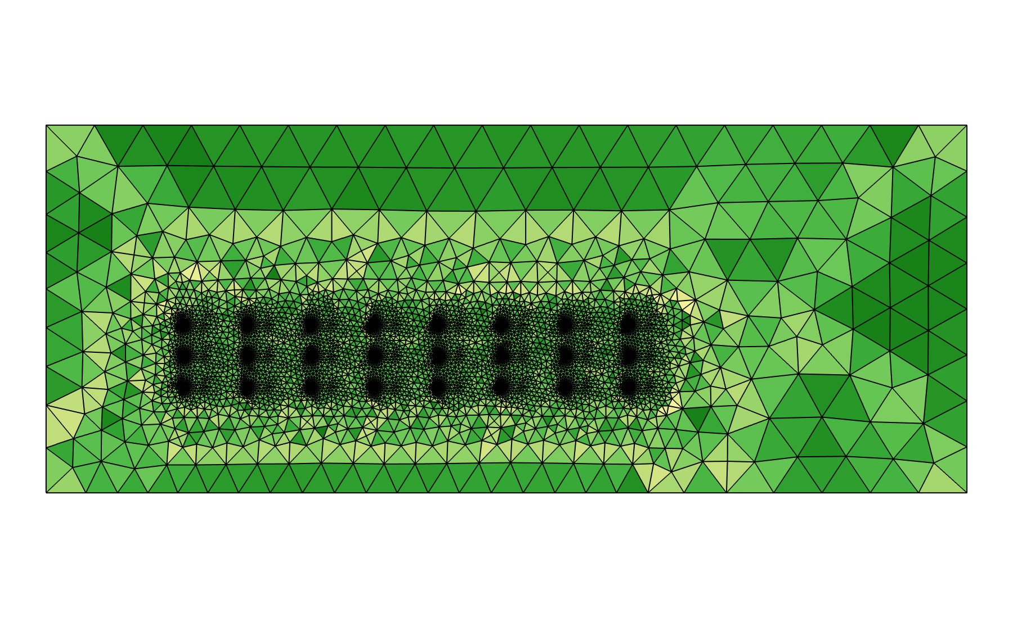
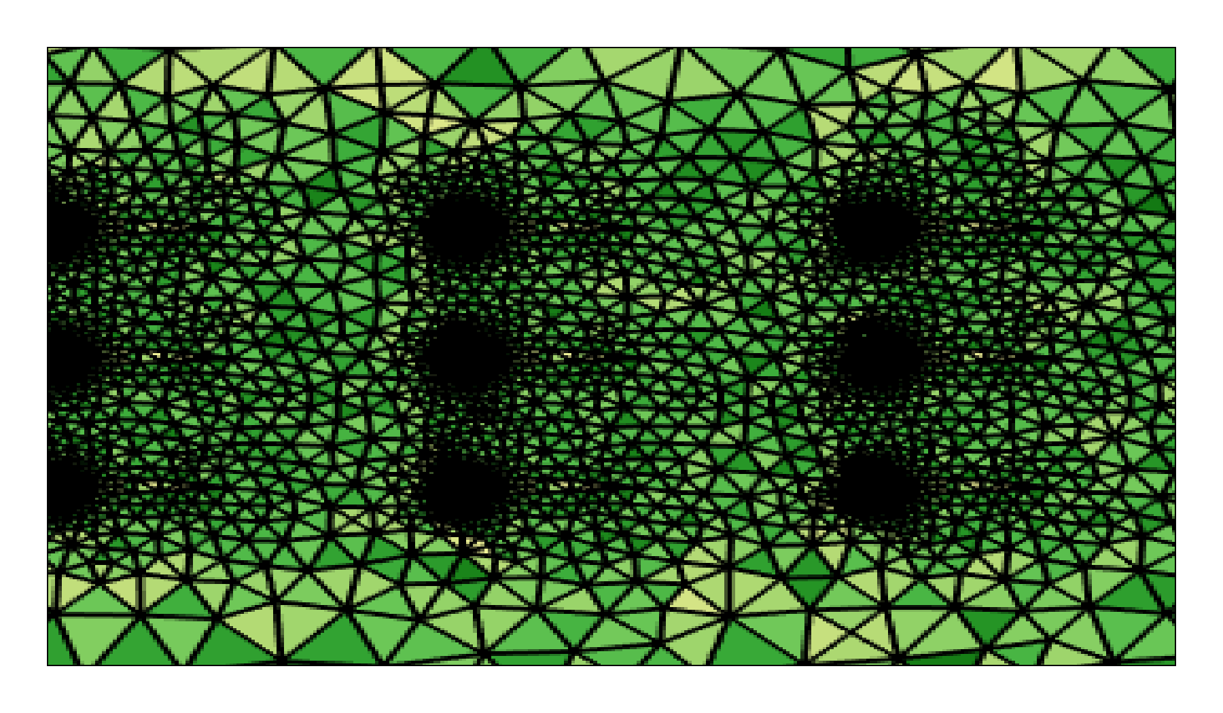
?????????????????????
????????????? + ?????????
??????Nu?f???????????????????????????????????????????
??????????????????????????500???????
网格等级 | 单元数 | Nu | f | Nu偏差 | f偏差
粗网格 | ~5,000 | 18.7 | 0.425 | — | —
中等网格 | ~10,000 | 19.3 | 0.418 | 1.0% | 1.5%
细网格 | ~20,000 | 19.5 | 0.412 | 基准 | 基准
5

Slide 6
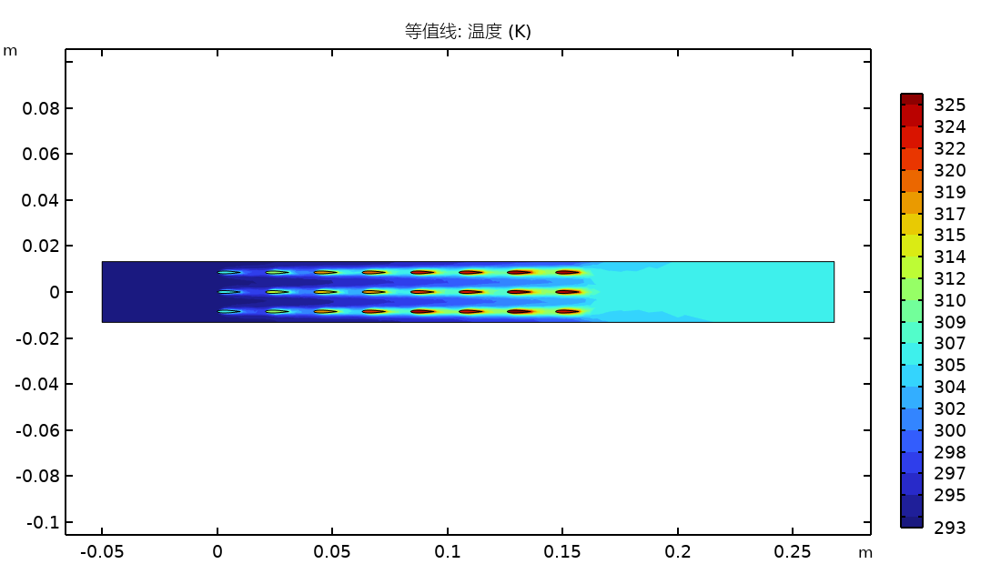
????500?CFD?????????????
? ?????????6???????500?????
? COMSOL Java API????????????
? ???????/??/???????????????????
? ????????????????????????Nu/f??
??????
? 6?????????????????
? ??/??/??????????????????
? ???????????????????
? ???Nu?f????????
6

Slide 7
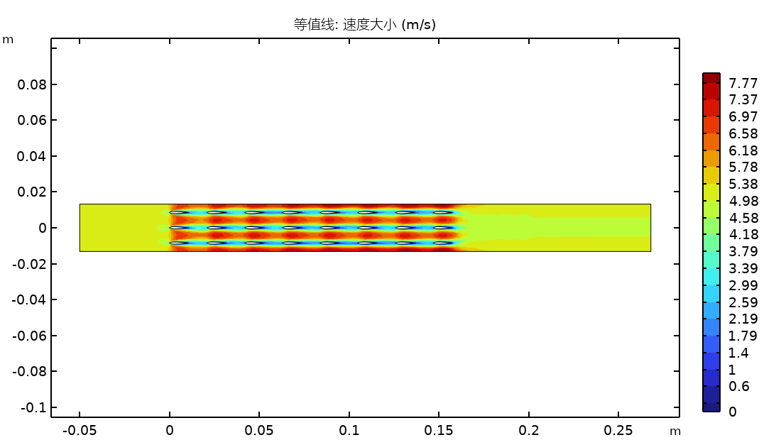
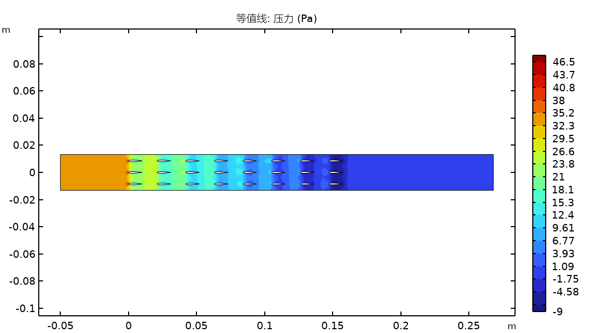
??????????????????????
速度场：管间加速+管后尾迹
温度场：热源高温集中+沿程升温
压力场：前缘高压+后缘低压尾迹
????????????????????????????
???????????????????????????????????????????
?????????????????????????CFD???
7

Slide 8
?????CFD??????????????????????
CFD建模
COMSOL 2D
LHS采样
500组
多模态
数据集
五模型
消融
PI-CNN
-CBAM
DE优化
→
→
→
→
→
2D CFD
独立复核
3D工程
验证
流场机理
分析
????????COMSOL?????????????????????DE???????????CFD/???????????
8

Slide 9
五种预测模型架构概览
MLP基线
→
FeatureMLP
→
CNN+CBAM
大参数
→
CNN+CBAM
+GAP
→
PI-CNN
-CBAM
~17K
~57K
~7.67M
~2.4M
~3.7M
6→64→128→64→2
仅几何参数
258维融合
6参数+252图像特征
sklearn MLPRegressor
3并行CNN+CBAM
Pool(4×4)
12416维融合
同上架构
Pool(1×1) GAP
896维融合
GAP+FieldHead
64×64温度场
Laplacian约束
递进消融：几何参数 → 图像统计特征 → CNN深度特征 → GAP反过拟合 → 物理信息约束
9

Slide 10
?????????????????????????
图像流（3并行CNN分支）
CBAM注意力模块
????????????????????CNN???CBAM???????????????????
?????CNN???????????????????????????????????
通道注意力：GAP + GMP → 共享MLP → Sigmoid
→ 自适应强化关键特征通道
空间注意力：通道avg+max → 7×7 Conv → Sigmoid
→ 聚焦翼型前缘、尾迹剪切层等关键区域
输出：F'' = M_s ⊗ (M_c ⊗ F)
参数流 + 融合预测器
????6??????MLP?????????????
???????Nu?f?????????????????????
10

Slide 11
?????????????????????????
FieldHead温度场重建分支
物理约束与联合损失
输入：骨干融合特征 896维
投影层：896 → 256×4×4 (256通道, 4×4空间)
上采样1：ConvTranspose2d → 8×8 + CBAM
上采样2：ConvTranspose2d → 16×16 + CBAM
上采样3：ConvTranspose2d → 32×32
上采样4：ConvTranspose2d → 64×64
输出卷积：多通道 → 单通道64×64温度场
新增参数 ~1.3M，总计 ~3.7M
Laplacian?????????????5???????????????????????
???????????????????????Navier-Stokes?????????????????????
联合损失函数：
???? = Nu/f???? + ??????? + ???Laplacian????
?????????????Nu?f??????????????????
11

Slide 12
???PI-CNN-CBAM?Nu??????f??????
模型 | 参数量 | Nu R² | Nu MAE | f R² | f MAE
MLP基线 | ~17K | 0.9701 | 0.3301 | 0.9459 | 0.000843
FeatureMLP | ~57K | 0.9756 | 0.2841 | 0.9633 | 0.000549
CNN+CBAM大参数 | ~7.67M | 0.9603 | 0.3461 | 0.9580 | 0.000729
CNN+CBAM+GAP | ~2.4M | 0.9871 | 0.2194 | 0.9801 | 0.000522
PI-CNN-CBAM | ~3.7M | 0.9911 | 0.1829 | 0.9772 | 0.000551
? PI-CNN-CBAM?Nu R?=0.9911?Nu MAE=0.1829?????????
? GAP??????????????????Nu R???
? ????????????????????????
? ???????????????????
12

Slide 13
?????GAP???????????????
Pool(4×4) — 7.67M参数 — 严重过拟合
GAP Pool(1×1) — 2.4M参数 — 泛化良好
融合特征：12,416维 → 首层参数6.36M
Nu R² = 0.9603（甚至 < MLP基线!）
训练损失持续下降，验证损失波动上升
泛化间隙随训练不断扩大
融合特征：896维 → 首层参数0.46M（↓92.8%）
Nu R² = 0.9871（+2.68）, MAE↓36.6%
f R² = 0.9801（+2.21）, MAE↓28.4%
验证损失平稳收敛，早停有效
???????????????????????
??????????????????????????GAP???????????????????????????
13

Slide 14
?????????????????????????
目标：max η = (Nu/Nu₀) / (f/f₀)^(1/3)
参数 | 基准 | 优化 | 变化
Ta | 0.040 | 0.035 | -12.5%
Twa | 0.40 | 0.40 | 0%
Tb | 0.12 | 0.12 | 0%
Ts | 1.10 | 1.10 | 0%
Tt | 0.85 | 0.85 | 0%
Tad | 0.50 | 0.50 | 0%
? ?????? = (Nu/Nu?)/(f/f?)^(1/3)??????????????
? ?????????????????????????
? ???????CFD?????????????? + CFD??????
? ?????????????????????????
?????????????Nu?????????????????????
14

Slide 15
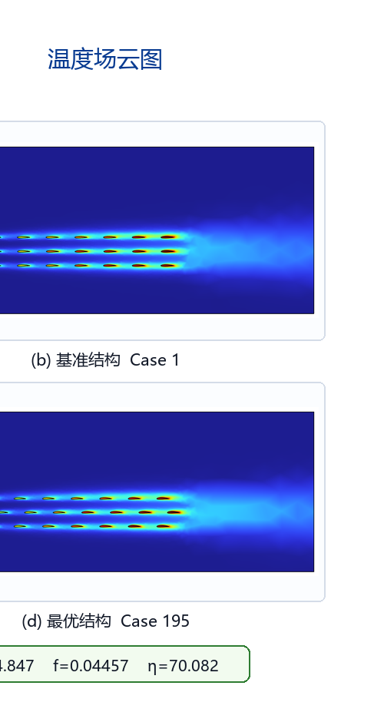
??CFD?????????????????
指标 | 基准(CFD) | 优化(预测) | 优化(CFD) | 变化
Nu | 18.7 | 19.6 | 19.8 | +5.9%
f | 0.035 | 0.038 | 0.037 | +5.7%
η | 1.000 | 1.04 | 1.04 | +4.0%
R_th | R₀ | — | 0.943R₀ | -5.7%
?????
? ???COMSOL???????????????????????
? ????Nu?f??????/??????
? ??????????????????????????????????????????
? ????????????????????????????????????????????
15

Slide 16
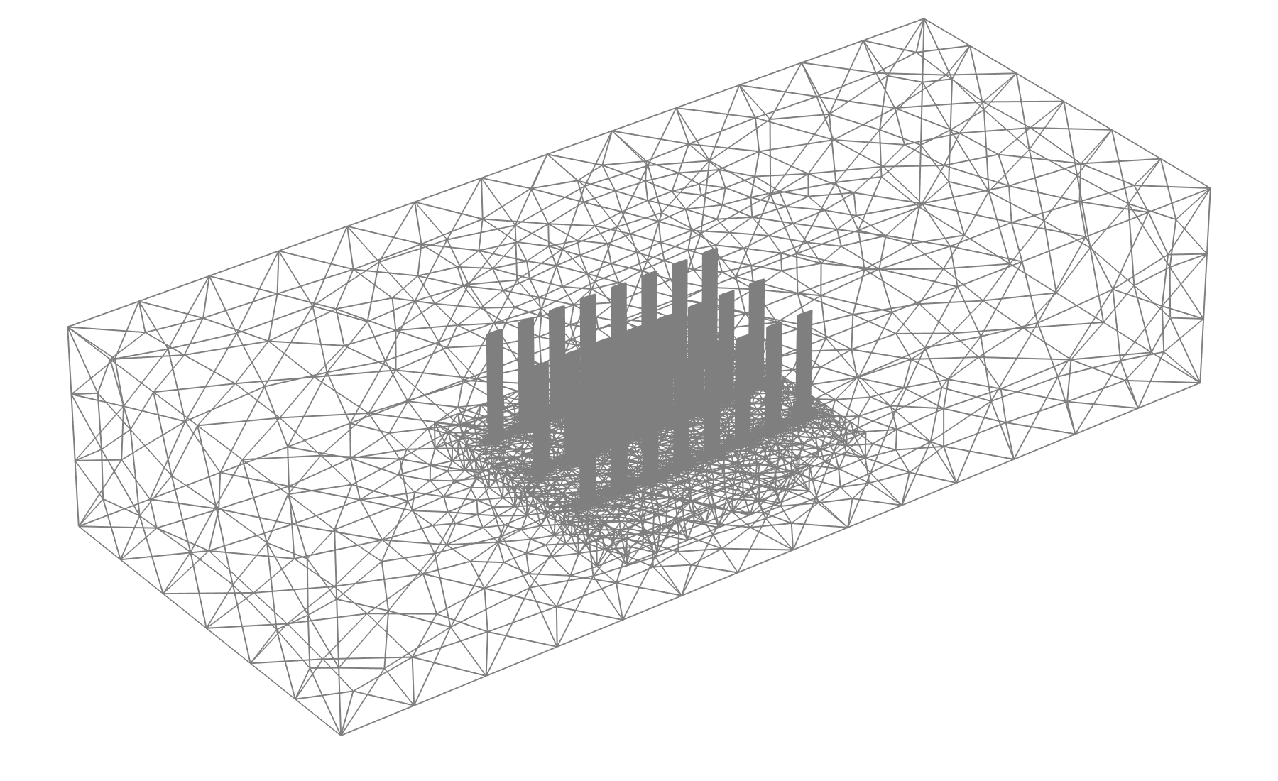
??????????????????????
几何模型
?????????????????
??????? + 3?8????? + ??????
???????/????????????????????/????
????????????????????????????
??????????????????????????????????
三维网格与求解
????????????????????????????????????CFD???????????
?????????????????/????????????????
16

Slide 17
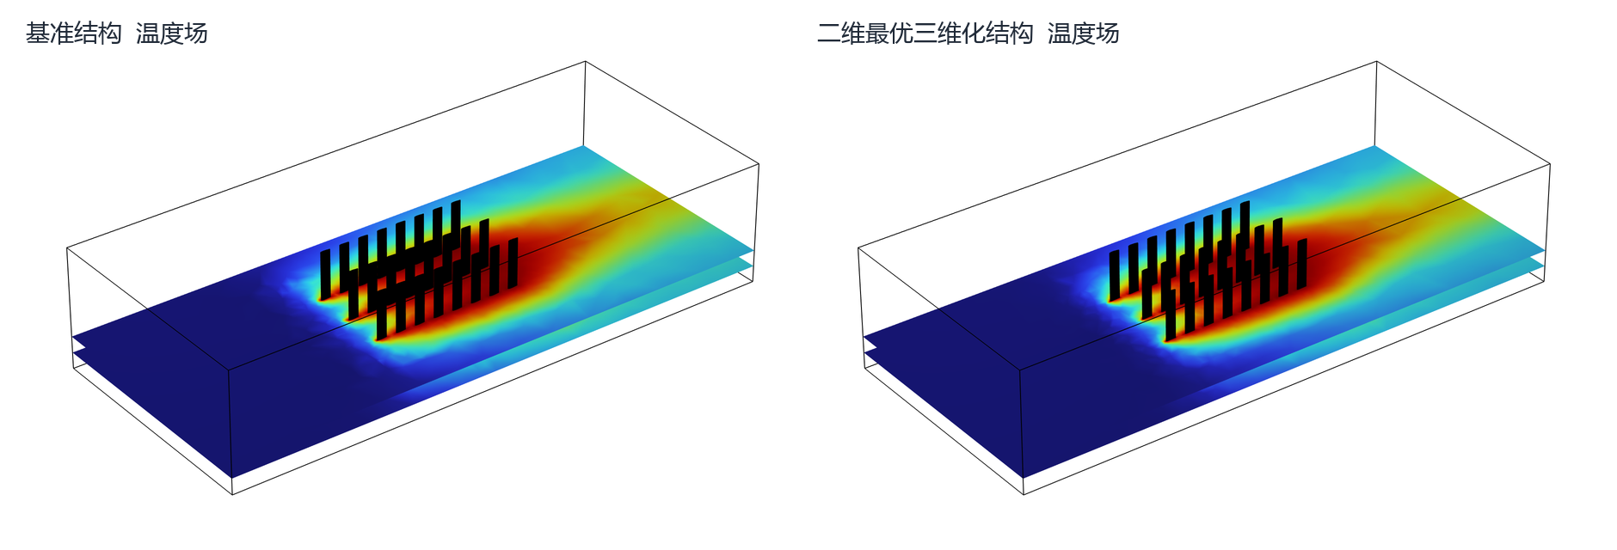
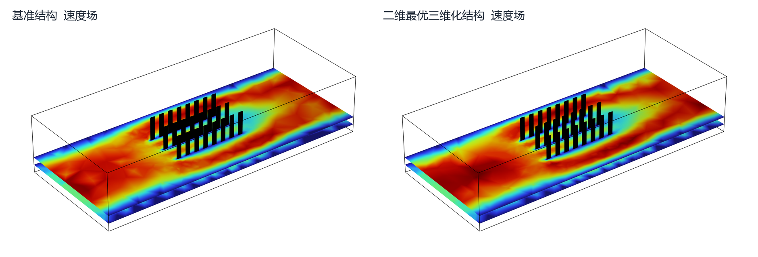
?????????????????????????????
指标 | 基准 | 优化 | 变化
芯片Tmax | 318.2K | 316.7K | -1.5K
热阻R_th | R₀,₃D | 0.984R₀,₃D | -1.6%
压降Δp | Δp₀ | 0.83Δp₀ | -17.0%
η_3D | η₀,₃D | 1.081η₀,₃D | +8.1%
???????
? ?????????????????????????????
? ??????????????????????????/????
? ????????????????????????????
? ????????????????????????????????
17

Slide 18
?????????CFD????????????????????
主要结论
创新点
????
? ??500??????CFD?????????
? ??????????????GAP???????????
? PI-CNN-CBAM????Nu????????Nu R?=0.9911
? GAP????????????????
? ????????????????????
? ???????????????????????
???
? ????CBAM?FieldHead???????PI-CNN-CBAM??
? ??GAP?????????????????????????
? ????????????????????????????CFD????
18

Slide 19
感谢各位老师的指导与建议！
恳请各位专家批评指正

Slide 20
????1????CFD??????
Q??????????A??????????????????????????????????????????????????
Q??????/???A???Re?????????????????????????????/?????????????
Q??????????A??Nu?f??????????????????????????????
Q??????????A?????????????????????????????????????????

Slide 21
????2??????????
Q????????????A??????????????????/??/???????????????????????Nu?f?
Q?CBAM?????A?????????????????????????????????????
Q?GAP??????A??????????????????????????????????????
Q???????????????A?????CFD????????????????????????????????

Slide 22
????3????????????
Q????????Nu?A????????????????????????????????????
Q?????????????A?????????COMSOL????????????????????????
Q????????????????A????????????????????????????????????
Q???????????A???????????????????????????????

Slide 23
????4??????
????????6????????CFD???????
???COMSOL??500?????????PI-CNN-CBAM????????????????
??????PI-CNN-CBAM???Nu R?=0.9911?GAP?????????????????????
?????????????????????????CFD??????????????????

